Slide 1
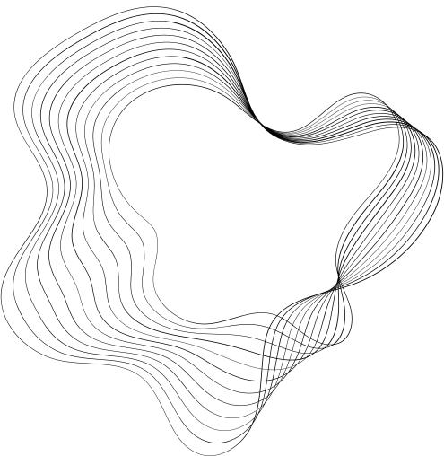

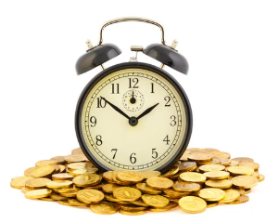
TIME IS GOLD

Slide 2

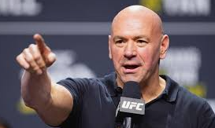
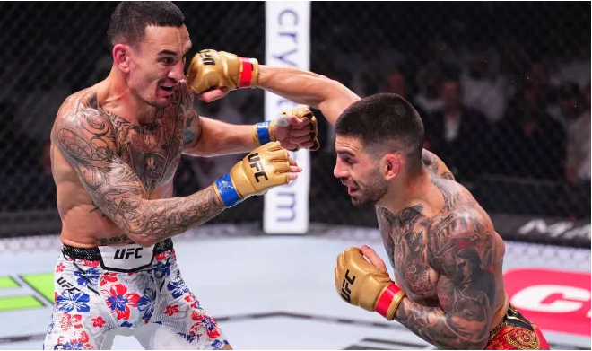
UFC

Slide 3

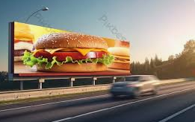
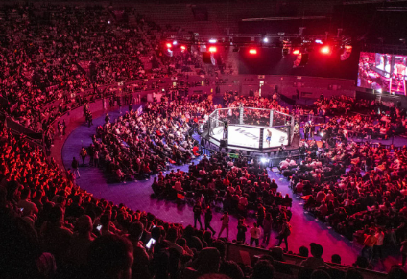
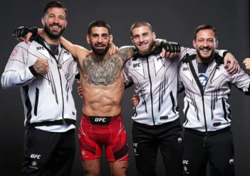
CASAS DE APUESTAS
MÁS ROUNDS = MÁS ANUNCIOS
PREDECIR PELEAS MÁS LARGAS
AUMENTO RENDIMIENTO PELEADORES

Slide 4

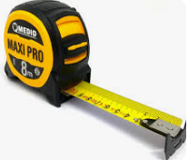

ENFRENTAMIENTOS
7600 REGISTROS
9 NUMÉRICAS
18 COLUMNAS
9 CATEGÓRICAS

Slide 5
FEATURE ENGINEERING
ELIMINAR ====> Evento y Localización ====> No Correlan
Revisar ====> Outlayers ====> Empates y Peleas Inacabadas
AGRUPAR ====> DIVISIONES ====>
BAJOS: Paja, Mosca, Gallo (1)
MEDIOS: Pluma, Ligero, Welter (2)
SEMI-PESADO: Medio, Semipesado, Pactado (3)
PESADOS: Pesados, Superpesados, abierto (4)

Slide 6

FEATURE ENGINEERING
U-DEC: Decisión Unánime (1)
KO/TKO: (2)
SUMISION: (3)
Descalificación: (4)
SPLIT-DECISION : Decisión dividida (5)
FINALIZACIÓN
Y SUS
Descalificación: (0)
Finalización por golpe: (1)
TÉCNICAS DE SUELO: (3)
RELLENAR
MISSINGVALUES
DETALLES

Slide 7
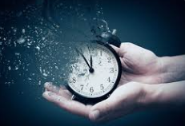
TARGET :: TIEMPO
Combinación de round y minutos:
Rounds ==> 5 minutos
Ejemplo ==> Round 3 en el minuto 2 ==> 17 minutos
Rango ==> 0 a 25 minutos

Slide 8
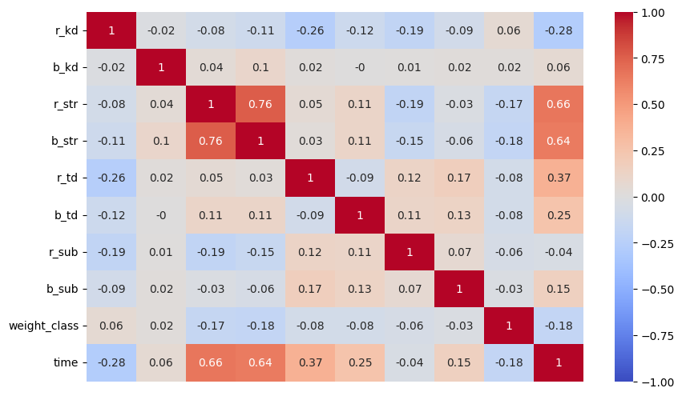
HEATMAP

Slide 9

MODELOS
Supervisados:
Red Neuronal
XGBoostTuned
RandomForestRegressor
LightGBM
GradientBoostingRegressor
SupportVectorMachine
DecisionTreeRegresor
LinearRegression
RidgeRegressor
No Supervisados:
Kmeans
PCA

Slide 10
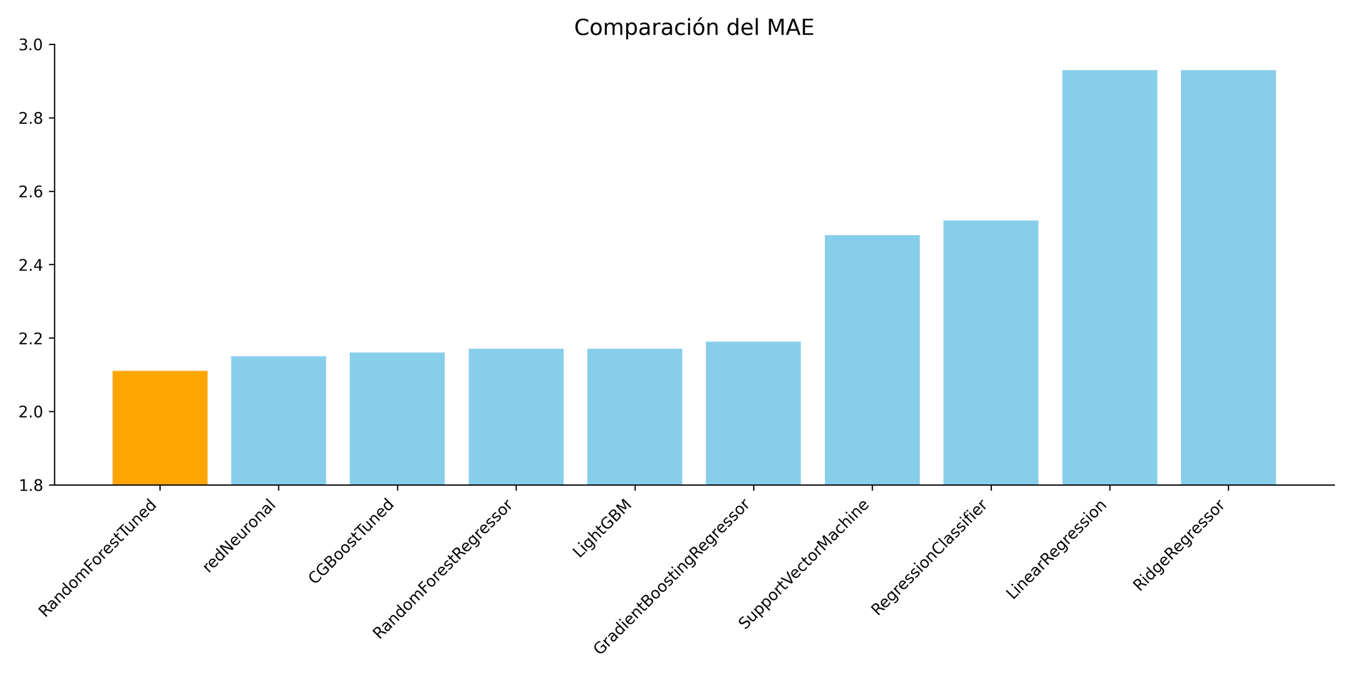
COMPARIACIÓN :: MAE

Slide 11
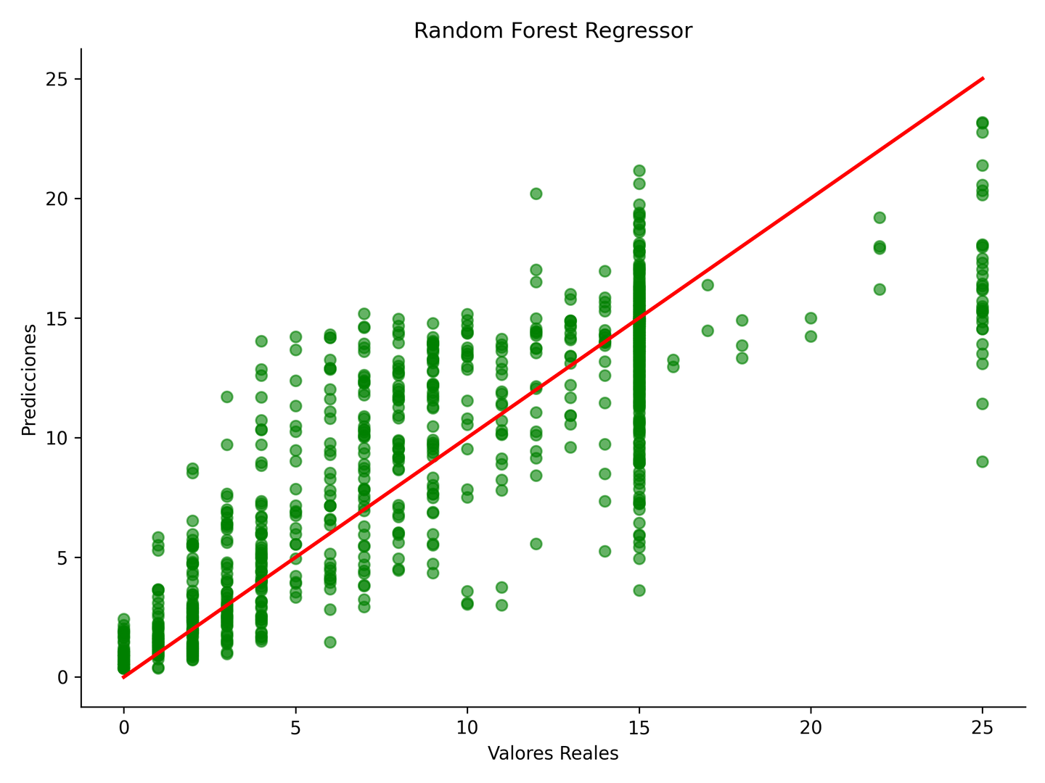
RANDOM FOREST REGRESSOR
PARÁMETROS
n_estimators: 200
max_depth: 10
min_samples_splits : 5
VALORES PREDICHOS
VALORES REALES

Slide 12

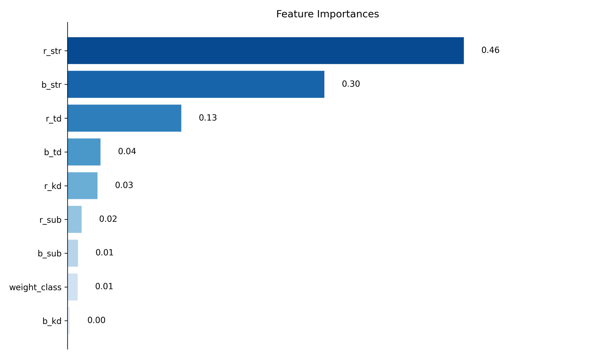
FEATURES IMPORTANCES

Slide 13

1. MEJORAR EL FEATURE ENGINEERING
2.PROBAR NUEVOS MODELOS
3.INCLUIR NUEVAS VARIABLES
4.INCORPORAR TÉCNICAS DE DEEPLEARNING
5.BUSCAR FEED-BACK DE NEGOCIO

Slide 14


